Slide 1
20120615

Slide 2
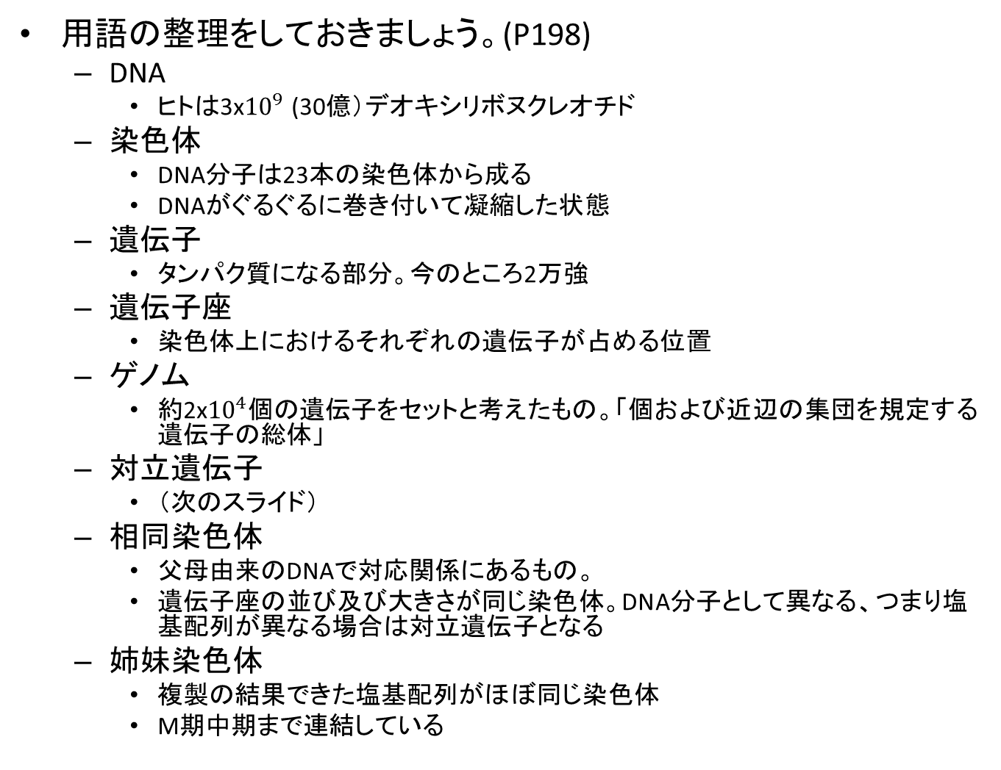
用語の整理をしておきましょう。(P198)
  DNA
    ヒトは3x${10}^{9}$ (30億）デオキシリボヌクレオチド
  染色体
    DNA分子は23本の染色体から成る
    DNAがぐるぐるに巻き付いて凝縮した状態
  遺伝子
    タンパク質になる部分。今のところ2万強
  遺伝子座
    染色体上におけるそれぞれの遺伝子が占める位置
  ゲノム
    約2x${10}^{4}$個の遺伝子をセットと考えたもの。「個および近辺の集団を規定する遺伝子の総体」
  対立遺伝子
    （次のスライド）
  相同染色体
    父母由来のDNAで対応関係にあるもの。
    遺伝子座の並び及び大きさが同じ染色体。DNA分子として異なる、つまり塩基配列が異なる場合は対立遺伝子となる
  姉妹染色体
    複製の結果できた塩基配列がほぼ同じ染色体
    M期中期まで連結している

Slide 3
配偶子
  メンデルの法則（分離・優性）
  体細胞内にある、特徴を決めるものの２つのうち、配偶子には１つが入る。
遺伝子座と対立遺伝子
  父親から受け取った染色体と母親から受け取った染色体。もとをたどれば一人の人で遺伝子座の大きさ、並びも一緒のはず。
  父由来のDNAで血液型、目の色、肌の色を決める遺伝子座の並びになっているとしたら、母由来のDNAも同じ大きさ、並びになっているはず。それが相同染色体
  しかし、同じ特徴を決める遺伝子座の並びになっているが、塩基配列は異なりタンパク質のアミノ酸配列も異なる＝機能が違う

Slide 4
ゲノムとは（199～200）
    -ome：総体・全体（総体を見ようとする考え方はomixという）
      gene：遺伝子 → genome
    特定の個あるいは近縁の生物集団を規定する、遺伝子の総体
  ゲノムの定義の階層性と抽象性
    自分のゲノム
      自分を自分たらしめる遺伝子の総体
        父の精子と母の卵子から1セットずつ、計2セット
    ヒトゲノム
      ヒトをヒトたらしめる「遺伝子座」の総体
        遺伝子座として1セット分
        ヒトゲノム ⇔ サルゲノム
        遺伝子座のセットは同じでも遺伝子座上の対立遺伝子は違う。その組み合わせによって60億人がすべて違う。

Slide 5
課題
  ゲノミクスおよびプロテオミクスを中心に「オミクス」と呼ばれる研究について理解しまとめる。

Slide 6
ヒト あるいは 自分はなぜいるのか
  両親がいたから
  祖父母がいたから
  ・・・これ以上遡れない点、あるいは一番大切だと考える点
  Big bangが起こったから
    でも、これが起こって生物が起きることにつなげにくいので地球上での出来事に限定すると？
  → 最初の自己複製分子
  → 最初の細胞
  →（進化が起こり）→自分ができあがった

Slide 7
メンデル
  雑種植物の研究
  なぜ、親子は似るのかを説明
ダーウィン
  種の起源
  進化の仕組み
  なぜ、生物はいるのか

Slide 8
進化とは
  ポケモンの進化とは違います
自然選択（淘汰）natural selection
  進化：自然選択による生物の「変化」
    自然選択による適者の生存によって進化はおこる
    ある環境・条件において、適したものは生き残り数を増やし、適していないものは数を減らして滅びること

Slide 9
P209～
  ユーリー・ミラーの実験
    タンパク質、DNAの構成単位ができる
放電（エネルギー）
水素＋メタン＋アンモニア＋水蒸気
アミノ酸
1週間でできる。そして時間は30億年以上ある
  とびきり際立った分子＝自己複製可能な分子の誕生＝DNA分子
  もできるだろう

